Slide 1
Sự lành vết thương và ngoại khoa bệnh mạn tính

Slide 2
TNY14 lần 1

Slide 3
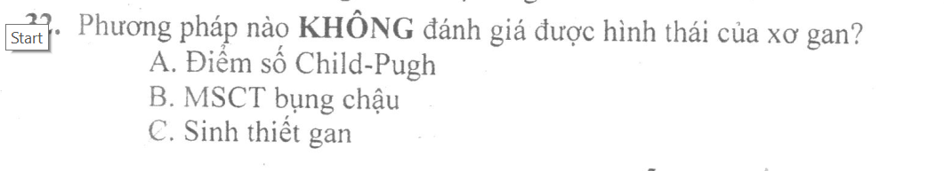
Notes:
A

Slide 4
TNYLT14 lần 1

Slide 5
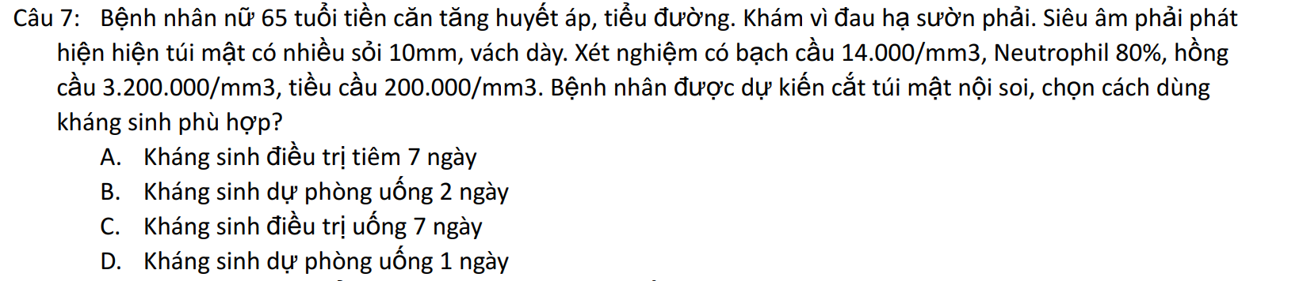
Không rõ tiểu đường THA thế nào thôi cho biến chứng đi ASA 3->antibotics and general supportive care->A
Notes:
A

Slide 6
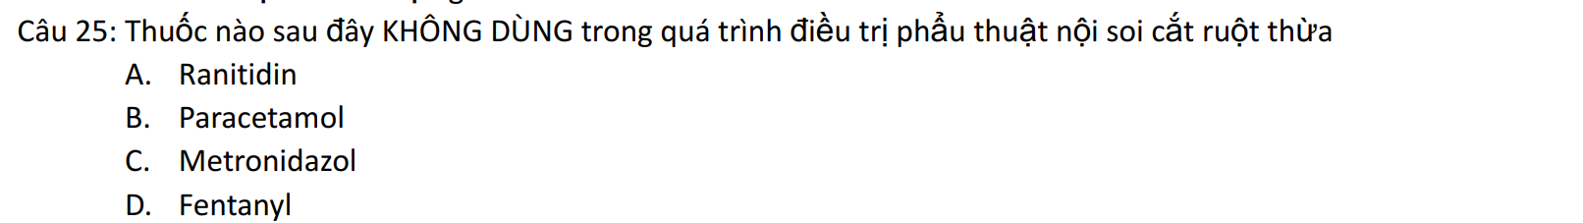
Notes:
A

Slide 7
TNY13 lần 1
Notes:
A

Slide 8
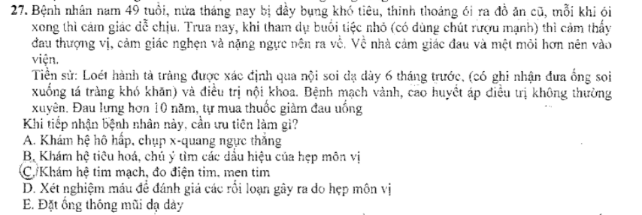
Notes:
C

Slide 9
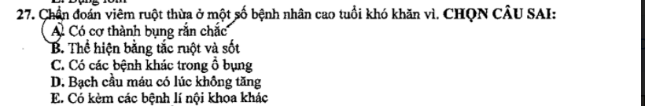
TNY11 lần 1
Notes:
A

Slide 10
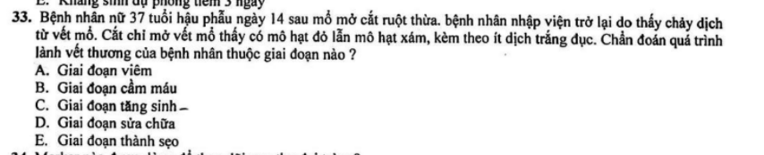
TNLTY13: cầm máu->viêm->tạo mô sợi (tạo mô hạt mạnh nhất)->biểu bì hóa (tạo tb trụ:sửa chữa)->tái tạo (tạo sẹo)
Notes:
C

Slide 11
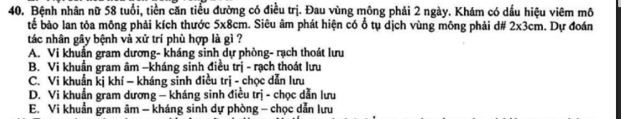
Notes:
B

Slide 12
HKIY15

Slide 13
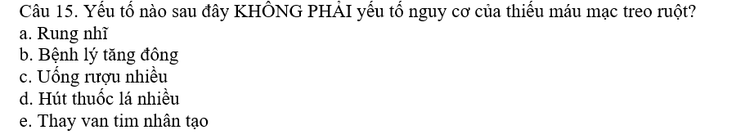
Notes:
C

Slide 14
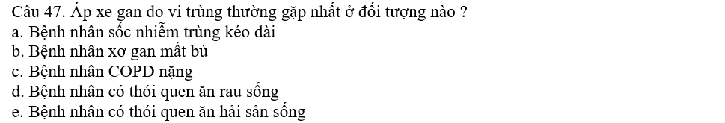
HKIIY15
Notes:
A

Slide 15
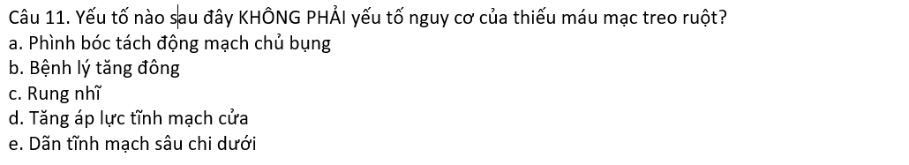
HKIIY14
Notes:
E

Slide 16
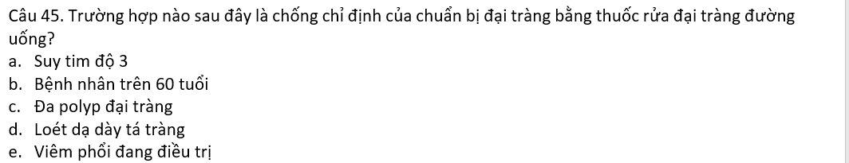
Notes:
A

Slide 17
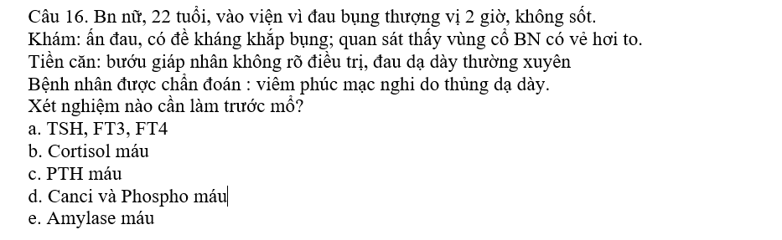
HKIY13
Notes:
A

Slide 18
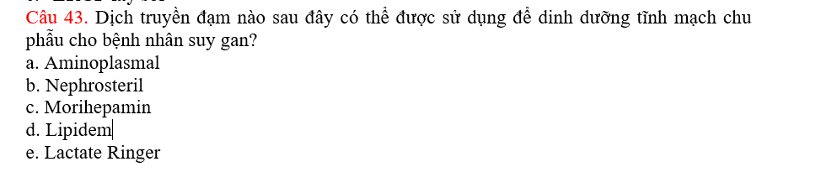
C. BN bệnh suy thận, morihepamin: bệnh não gan
Notes:
C

Slide 19
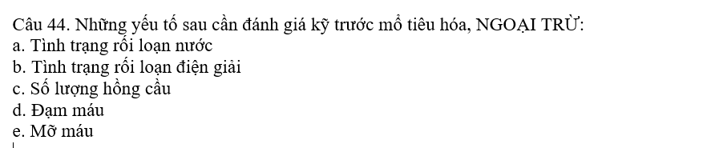
Notes:
E

Slide 20
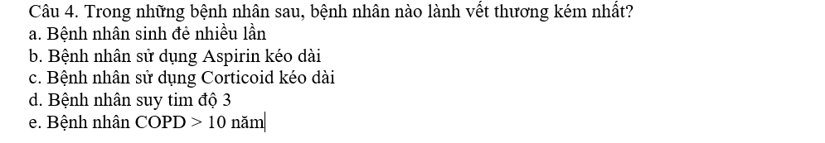
HKIIY13
Notes:
C

Slide 21
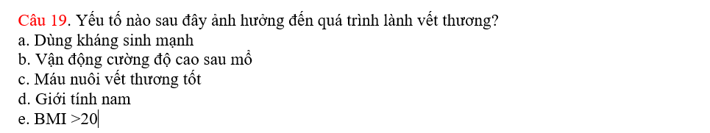
Notes:
C

Slide 22
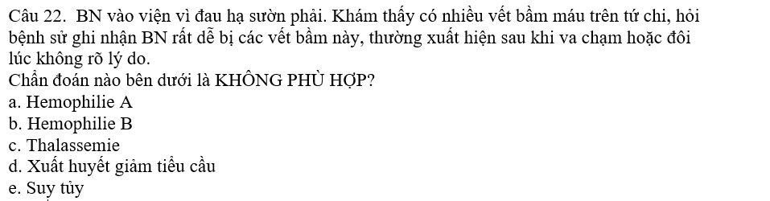
Notes:
C

Slide 23
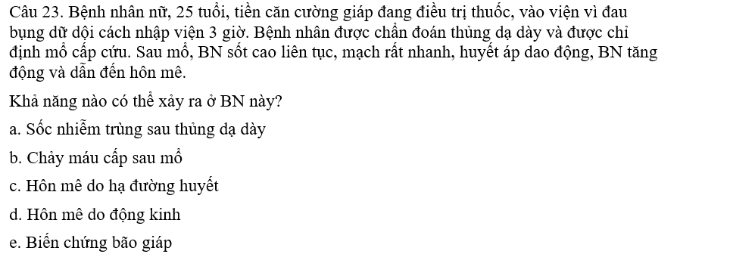
Notes:
E

Slide 24
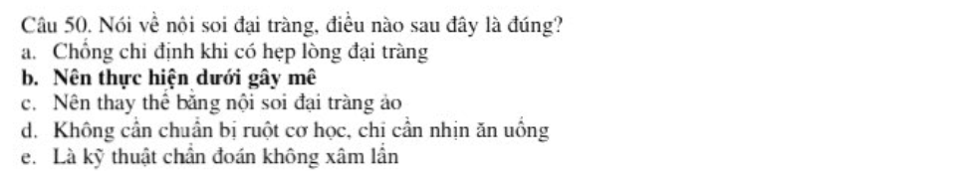
HKIY12

Slide 25
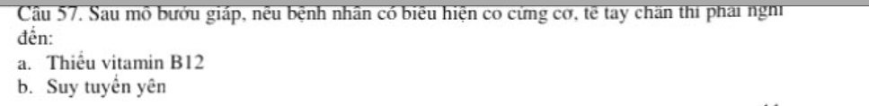


Slide 26
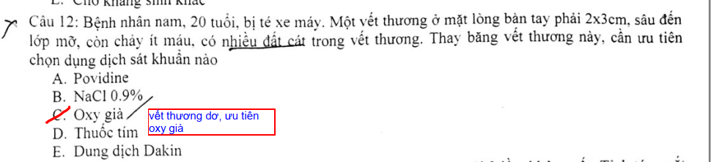
Y10HKI

Slide 27
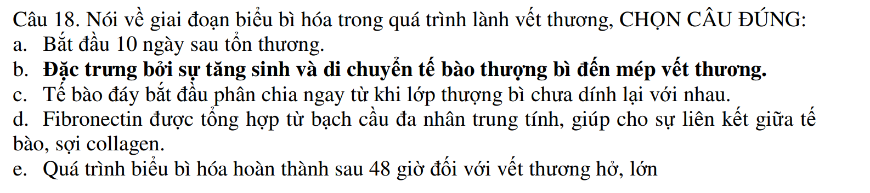
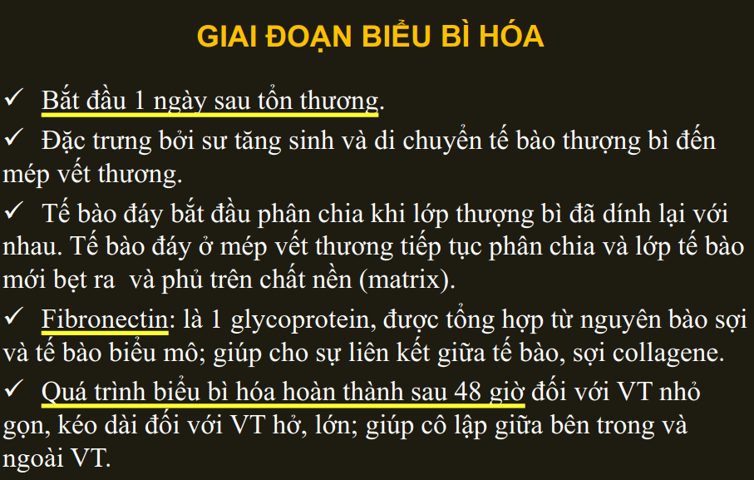
Y2Y14 lần 1

Slide 28
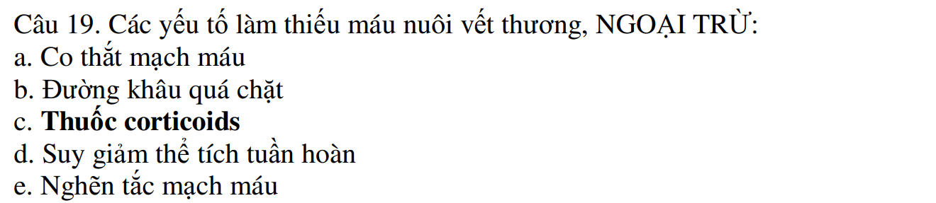
Cort làm chậm lành VT do giảm pư viêm, giảm tổng hợp protein & mô sợi

Slide 29
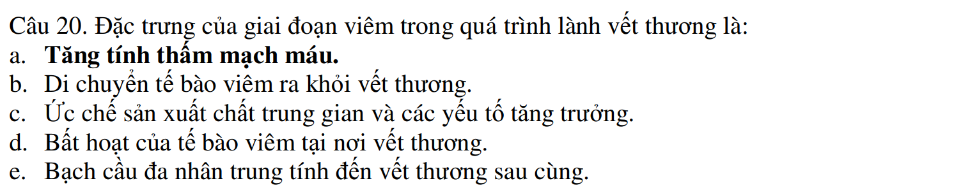

Slide 30
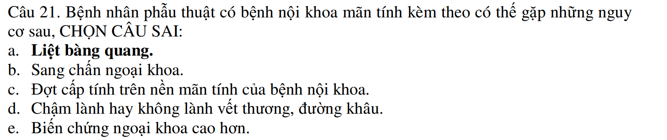

Slide 31
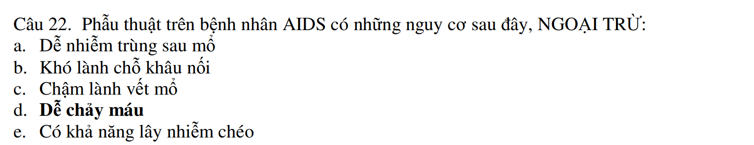

Slide 32
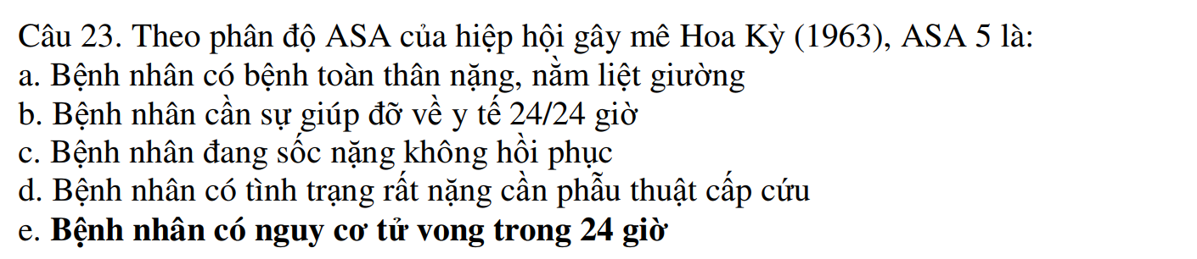
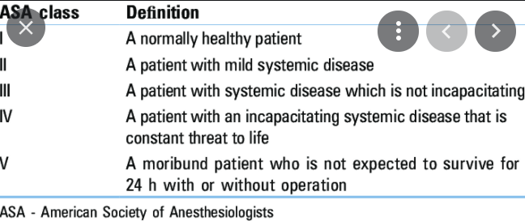

Slide 33
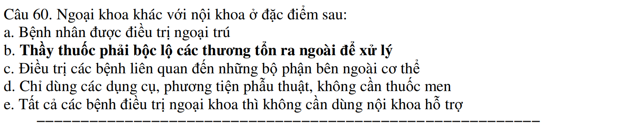

Slide 34
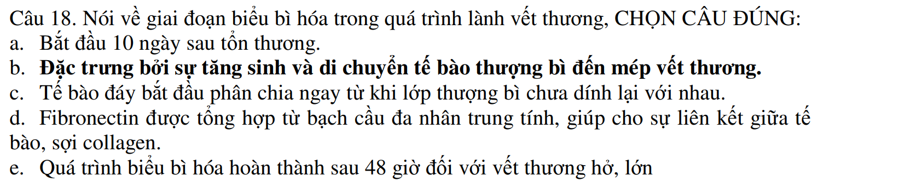
y2Y14 lần 2

Slide 35
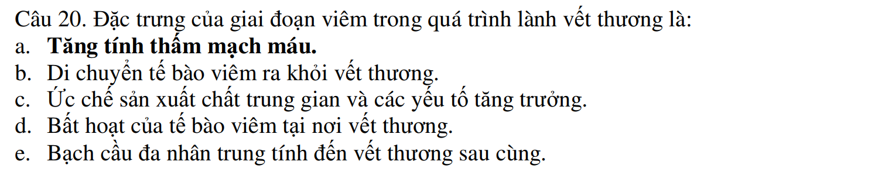

Slide 36
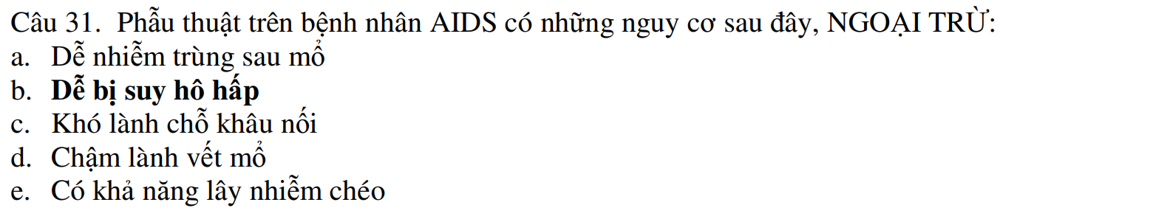

Slide 37
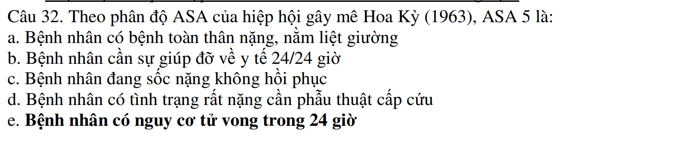

Slide 38
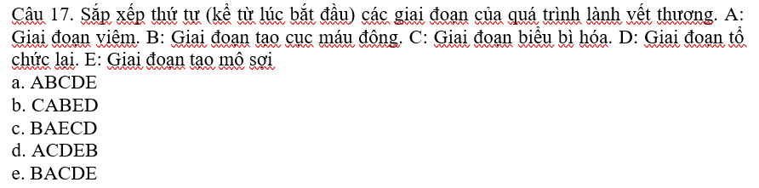
Y2Y13
Notes:
C

Slide 39
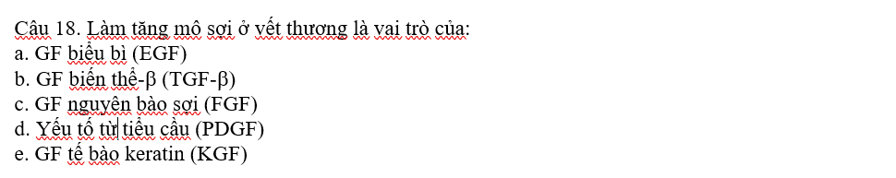
B->Câu C là tăng mạch máu

Slide 40
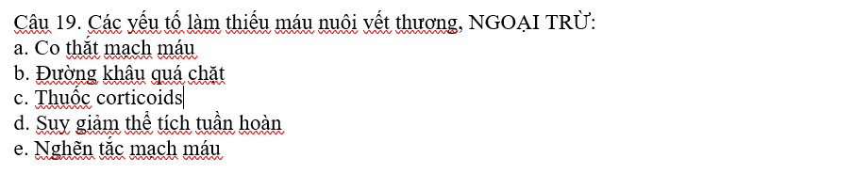
Notes:
C

Slide 41
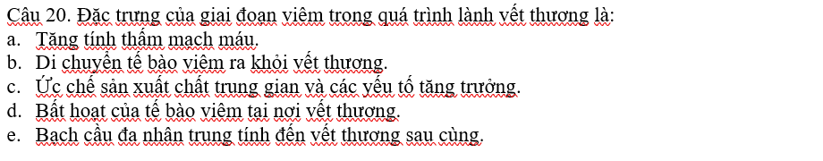
Notes:
A

Slide 42
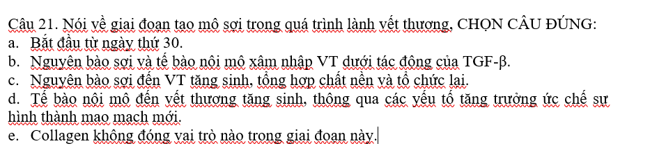
Notes:
C

Slide 43
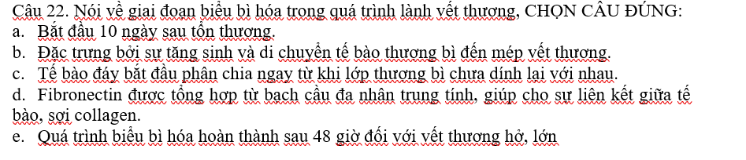
Notes:
B

Slide 44
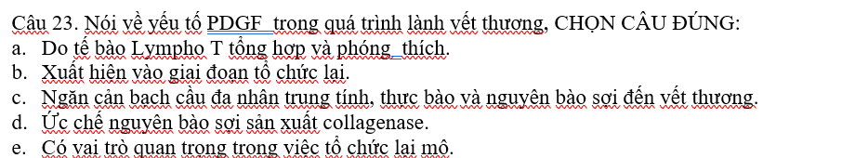
E

Slide 45
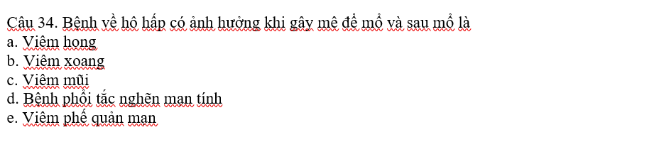
Notes:
D

